Slide 1









Slide 2



Xin chào các bạn đã đến thành phố của mình. Mình là Skye – một chú chó cứu hộ.
Nhiệm vụ của chúng mình là…..

Slide 3
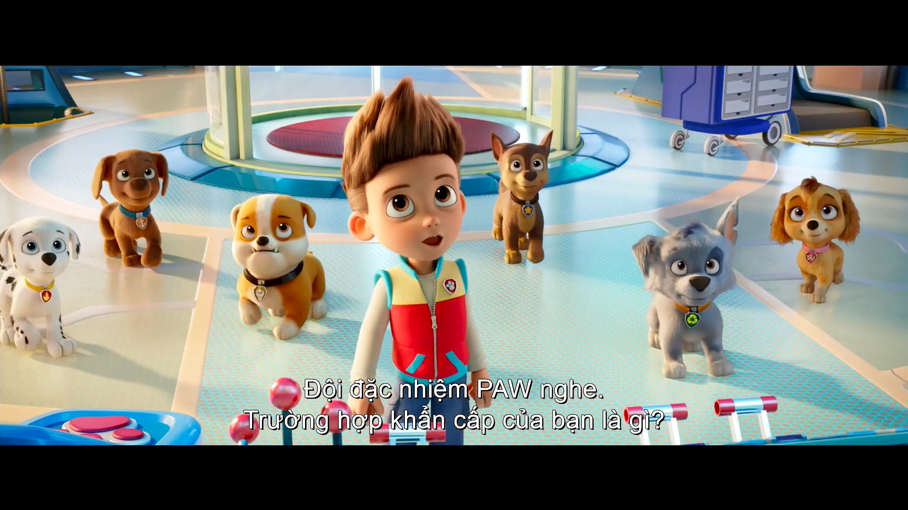

Slide 4






Cùng mình đi gọi các đồng đội thôi nào!!
Tòa nhà Sky đang cháy lớn!!

Slide 5









Slide 6




Một xe máy đi với vận tốc 30km/giờ. Người đó đi trong 2 giờ. Tính quãng đường người đó đi được?
A. 40 km
B. 50 km
C. 60 km
D. 70 km

Slide 7


Slide 8
Một ô tô đi quãng đường dài 150km hết 3 giờ.
Vận tốc xe ô tô đó là?
A. 60 km/giờ
B. 50 km/giờ
C. 40 km/giờ
D. 30 km/giờ

Slide 9


Slide 10
Một xe máy đi được quãng đường 200km hết 4 giờ.
Vận tốc của người đi xe máy là:
A. 30 km/giờ
B. 40 km/giờ
C. 50 km/giờ
D. 60 km/giờ

Slide 11


Slide 12

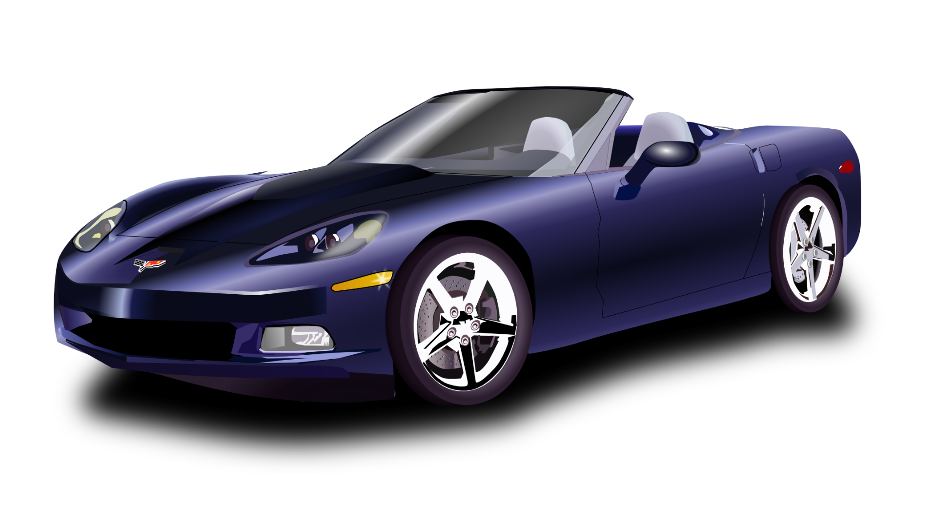

Để đến nơi với thời gian nhanh nhất chúng ta sẽ chọn xe ô tô hay ca nô?

Slide 13


Slide 14


Slide 15
CHẶNG 1: TÌM PHƯƠNG TIỆN DI CHUYỂN

Slide 16

Bài toán: Một ô tô đi được quãng đường dài 120 km với vận tốc 60 km/h. Tính thời gian ô tô đi quãng đường đó.
t = ? giờ
60 km/giờ
120 km

Slide 17


Bài toán: Một ô tô đi được quãng đường dài 120 km với vận tốc 60 km/h. Tính thời gian ô tô đi quãng đường đó.
Tóm tắt
60 km : 1 giờ
120 km :
? giờ
Bạn hiểu ô tô đi với vận tốc
42,5 km/giờ là như thế nào?
Thời gian xe ô tô đi quãng đường dài 120 km là bao nhiêu giờ?

Slide 18
Bài toán: Một ô tô đi được quãng đường dài 120 km với vận tốc 60 km/h. Tính thời gian ô tô đi quãng đường đó.
Tóm tắt
Bài giải
60 km : 1 giờ
Thời gian ô tô đã đi là:
120 km :
? giờ
2 (giờ)
120 : 60 =
Đáp số: 2 (giờ)

Slide 19

Muốn tính thời gian ta lấy quãng đường chia cho vận tốc.
Công thức:
t = s : v
Muốn tính thời gian để ô tô đi hết quãng đường đó ta làm thế nào ?

Slide 20


Muốn tính thời gian ta lấy quãng đường chia cho vận tốc.
t = s : v
s : … m
v : … m/phút
t : ... phút
s : quãng đường
v : vận tốc
t : thời gian
s : … km
v : … km/giờ
t : ... giờ
* Lưu ý: Các đơn vị đo phải có sự đồng nhất.

Slide 21


CHẶNG 2: CỨU LẤY TÒA NHÀ SKY

Slide 22


1. Số?
Sau trận lũ quét, thầy Nam đi bộ trở lại điểm trường cách nơi xuất phát 9 km. Do đường đi nhiều đồi núi nên thầy chỉ đi được với vận tốc 1,5 km/h.
Thời gian trở lại điểm trường của thầy Nam là giờ.
?

Slide 23

Bài giải
Thời gian trở lại điểm trường của thầy Nam là:
9 : 1,5 = 6 (giờ)
Đáp số: 6 giờ

Slide 24

2. Một vận động viên khuyết tật trượt tuyết với vận tốc 24 m/s. Hỏi vận động viên đó hoàn thành quãng đường 600 m trong thời gian bao lâu?
Bài giải
Vận động viên đó hoàn thành quãng đường 600 m trong thời gian là:
600 : 24 = 25 (giây)
Đáp số: 25 giây

Slide 25
3. Chọn câu đúng.
Một chiếc thuyền xuôi dòng từ thành phố A đến thành phố B cách 75 km với vận tốc 30 km/h. Sau đó thuyền ngược dòng từ thành phố B trở về thành phố A với vận tốc 25 km/h. Thời gian về dài hơn thời gian đi là:
A. 0,5 giờ
B. 1 giờ
C. 1,5 giờ
Thời gian đi là: 75 : 30 = 2,5 (giờ)
Thời gian về là: 75 : 25 = 3 (giờ)
Thời gian về dài hơn thời gian đi là:
3 – 2,5 = 0,5 (giờ)

Slide 26



Slide 27
Dặn dò
Ôn tập lại kiến thức.
Xem trước tiết “Luyện tập”

